Slide 1
Gamification
באופן כללי, בחינוך, באבין.
פתיחה

Slide 2


Slide 3
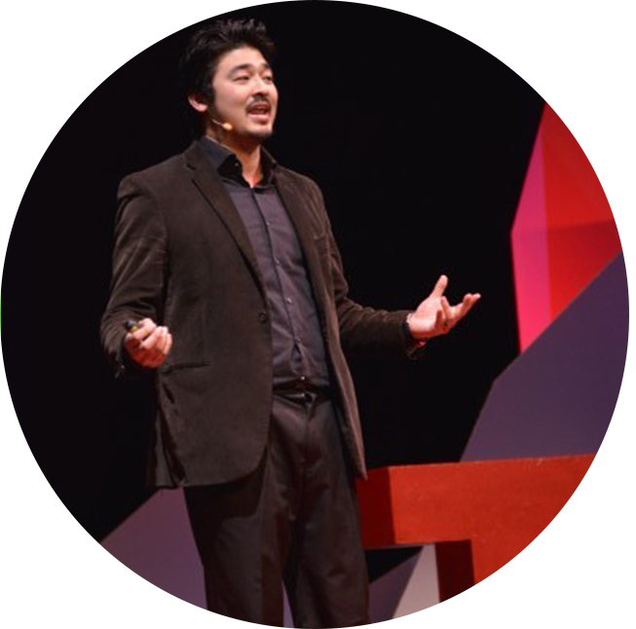
משמעות
הישגים
יצירתיות
קניין
חברה
דחיית סיפוקים
סקרנות
Yu-kai chou
המנעות
באופן כללי

Slide 4
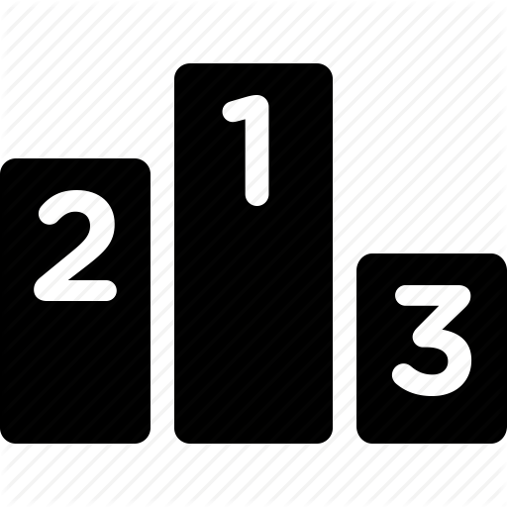

+10
נקודות
השיגים
קבוצה
בפירוט

Slide 5
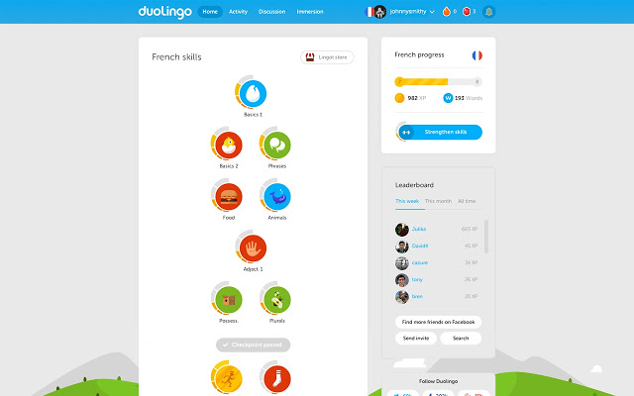

Slide 6
באבין
חינוך

Slide 7
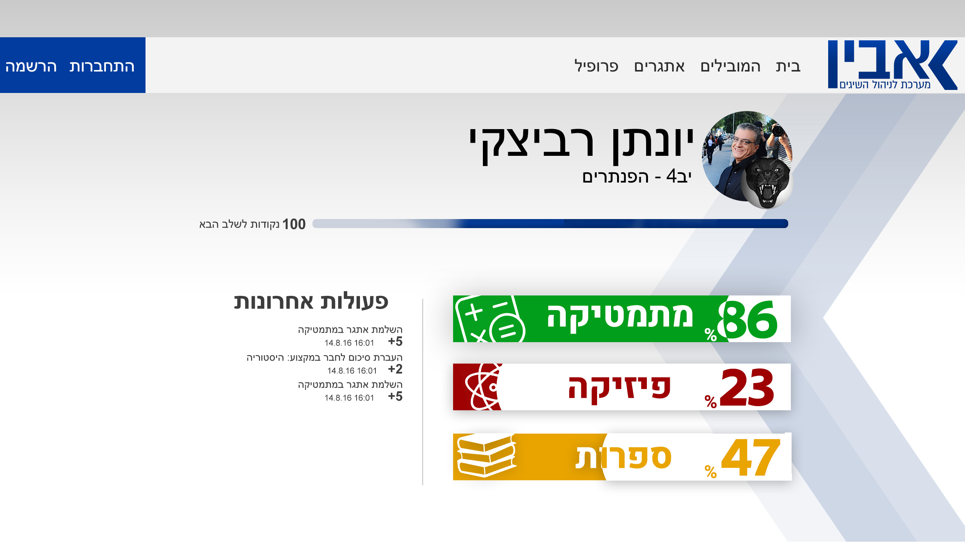
איך נעשה את זה?!
איך לחינוך? איך לאבין?
מערכת החינוך

Slide 8
Gamification
באופן כללי, בחינוך, באבין.
תודה

